Slide 1
Melhoria da Atenção aos Usuários com Hipertensão Arterial Sistêmica e/ou Diabetes mellitus da ESF Queimadas, João Câmara / RN
Yaniet GIMENEZ MONTERO
ORIENTADORA: FABIANA VARGAS FERREIRA
Natal, 12 de Abril de 2016

Slide 2
Introdução
As doenças crônicas não transmissíveis, Hipertensão arterial sistêmica (HAS) e Diabetes mellitus (DM), apresentam alta prevalência com repercussões clínicas, funcionais e sociais;
Segundo o Sistema de Vigilância de Fatores de Risco e Proteção para Doenças crônicas por inquérito telefônico (VIGITEL), 29,2% dos adultos com idade ≥ 18 anos reportaram diagnóstico de HAS e 8,2% para DM;
O controle adequado dos sinais / sintomas deve ser uma das prioridades da Atenção Básica a partir do princípio de que o diagnóstico precoce, o adequado controle e o tratamento adequado são essenciais para diminuição dos riscos e maior qualidade de vida.

Slide 3
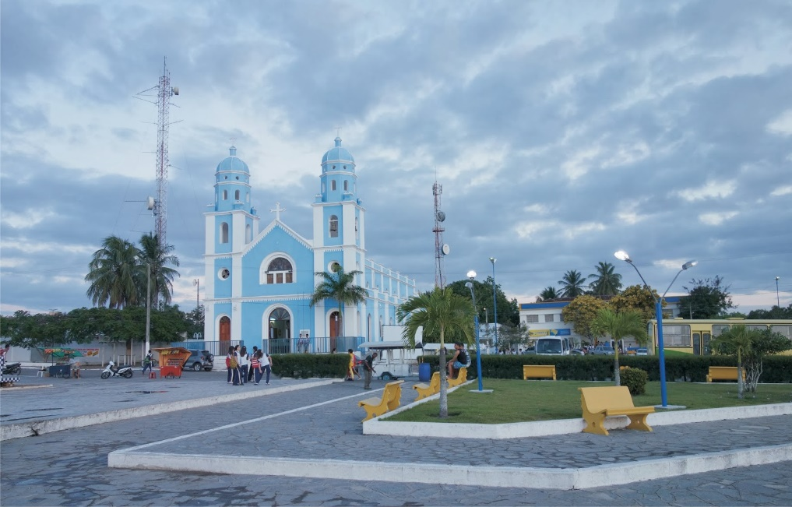
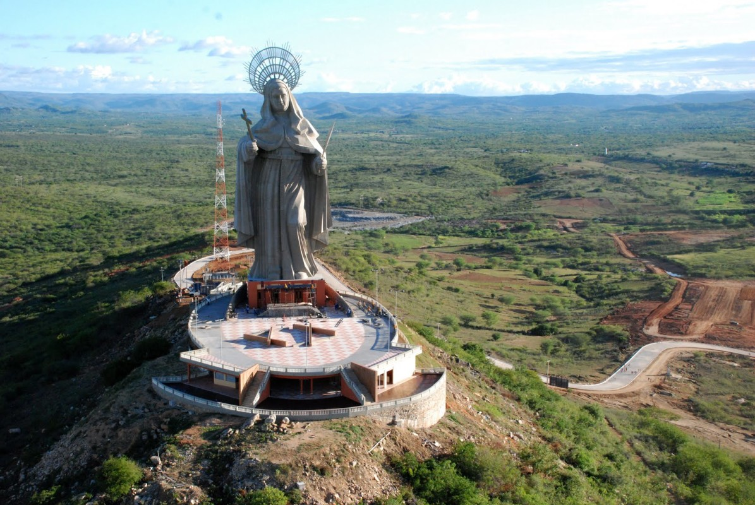
João câmara – Rio Grande do Norte
Localiza-se a 74 km de Natal;
População estimada – 32,227 IBGE 2010;
Possui 13 ESF, 02 Equipes do NASF, 01 CEO, 01 Centro de Atendimento Especializado e 01 Hospital Regional.
IDH – 0,595.

Slide 4
ESF Queimadas
População da área de abrangência da equipe: 3800 habitantes.
6 anos de existência.
Minha equipe está formada atualmente por: médica, enfermeiro, dentista, auxiliar de saúde bucal, técnica de enfermagem, 05 ACS e administrador

Slide 5
Situação da atenção à saúde de USUÁRIOS com DM e/OU HAS ANTES DA INTERVENÇÃO
Necessidade de assistir os usuários conforme protocolos oficiais do Ministério da Saúde;
Reorganizar a ação programática;
Cadastramento desatualizado;
Sem controle adequado;
Registros inexistentes e/ou mal preenchidos dificultando o monitoramento dos usuários;
Escassez de atividades de educação, prevenção e promoção de saúde;
Segundo o Caderno de Ações Programáticas, temos 152 usuários com HAS (cobertura de 19%) e 46 com DM (cobertura de 20%).

Slide 6
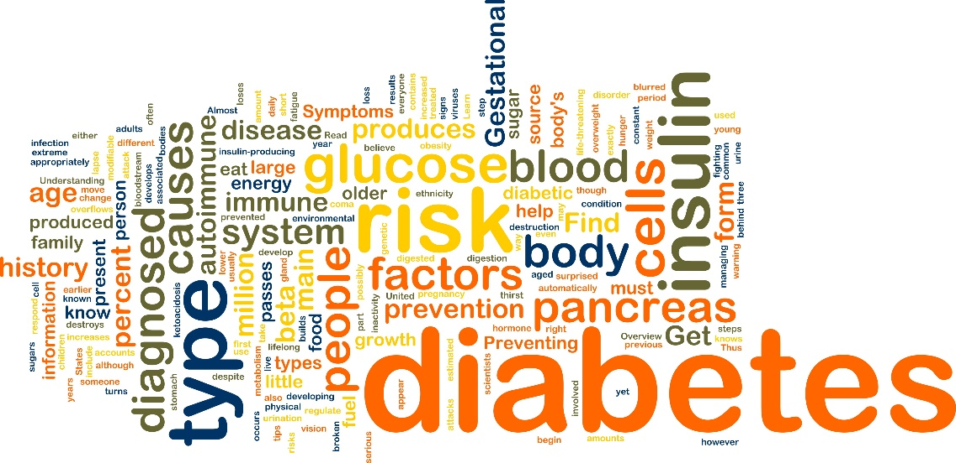
Objetivo Geral
Melhorar a qualidade da atenção e assistência prestada aos Hipertensos e/ou Diabéticos na Estratégia de Saúde da Família na área de abrangência da ESF Queimadas, João Câmara / RN / RS.

Slide 7
Objetivos Específicos
Ampliar a cobertura aos hipertensos e/ou diabéticos;
Melhorar a adesão do hipertenso e/ou diabético ao programa;
Melhorar a qualidade do atendimento ao usuário hipertenso e/ou diabético realizado na unidade de saúde;
Melhorar o registro das informações direcionado aos hipertensos e/ou diabéticos;
Mapear hipertensos e/ou diabéticos de risco para doença cardiovascular;
Realizar ações de promoção da saúde voltada aos hipertensos e/ou diabéticos.
100%

Slide 8
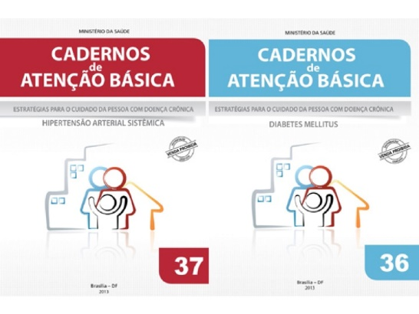
METODOLOGIA

Slide 9
Detalhamento das Ações
Eixo: Monitoramento e avaliação
Cadastro usando ficha espelho, planilha de coleta de dados acompanhamento e controle dos usuários tanto novos, antigos, faltosos, incluindo os detalhes próprios como exames clínicos e laboratoriais - Panfletos do Ministério da Saúde e uso de Protocolos Oficiais (Cadernos 36 e 37);
Eixo: Organização e gestão do serviço
Organização do serviço para a procura de usuários faltosos, agendamento adequado para atendimento controle e monitoramento (registro) das atividades;
Eixo: Engajamento Público
Informação, promoção e prevenção de saúde para a comunidade relativos aos sérvios oferecidos na UBS, por meio de conversas individuais na consulta, palestras organizadas nos grupos vulneráveis sobre atividade física, alimentação saudável;
Eixo: Qualificação da prática clínica
Capacitar a equipe para fazer as orientações aos usuários com DM e HAS. Qualificação da atenção e assistência (PA, exames).

Slide 10
Objetivo 1 - Ampliar a cobertura a hipertensos e/ou diabéticos
HAS
Pré-Intervenção:19%;
Meta: 65%;
Mês 1 = 171
Mês 2 = 342
Mês 3 = 512
Pré-Intervenção: 20%;
Meta: 100%;
Mês 1 = 48
Mês 2 = 96
Mês 3 = 143
DM

Slide 11
Objetivo 2 – Melhorar a Qualidade do Atendimento
Exame Clínico Apropriado: foi realizado para todos os usuários com DM e HAS.
Exame dos pés em pessoas diabéticas: 100% em todos os meses.
Realização de exames complementares em dia:
Mês 1:153
Mês 2: 324
Mês 3: 494
HAS
DM
Mês 1: 42
Mês 2: 90
Mês 3: 137

Slide 12
Objetivo 2 – Melhorar a Qualidade do Atendimento
Prescrição de medicamentos da farmácia popular:
HAS
Mês 1:121
Mês 2: 285
Mês 3: 455
Mês 1: 31
Mês 2: 78
Mês 3: 125
DM

Slide 13
Avaliação da necessidade de atendimento odontológico: 100% para todos os usuários.
Objetivo 3 - Melhorar a adesão de hipertensos e/ou diabéticos ao programa
Buscar usuários faltosos às consultas:
Mês 1: 0
Mês 2: 6
Mês 3: 9
HAS
Mês 1: 0
Mês 2: 15
Mês 3: 28
DM

Slide 14
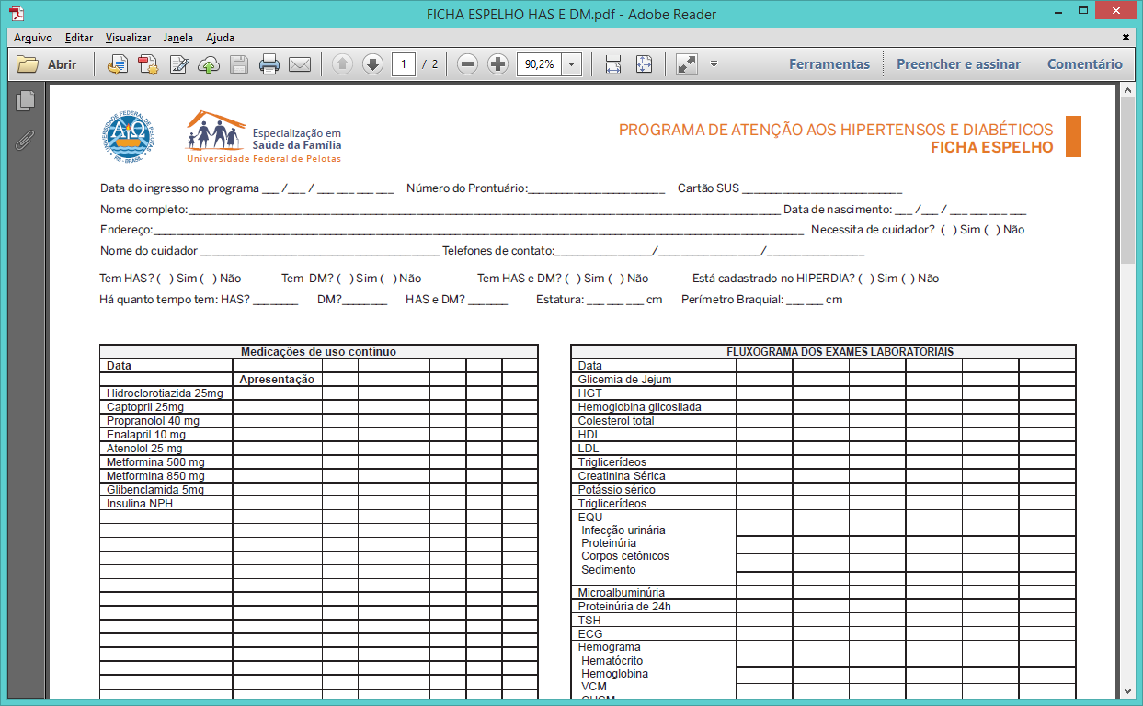
Objetivo 4 – Melhorar o registro das informações
Manter ficha de acompanhamento para todos os usuários – 100%.

Slide 15
Objetivo 5 – Mapear hipertensos e/dou diabéticos de risco para doença cardiovascular
*Realizar estratificação do risco cardiovascular.
HAS
Mês 1: 153
Mês 2: 324
Mês 3: 494
Mês 1: 42
Mês 2: 90
Mês 3: 137
DM

Slide 16
Objetivo 6 – Realizar ações de promoção da saúde voltada aos hipertensos e/ou diabéticos
Orientação sobre alimentação saudável, riscos do tabagismo, atividade física e higiene bucal.
Todos os usuários receberam as orientações em todos os meses

Slide 17
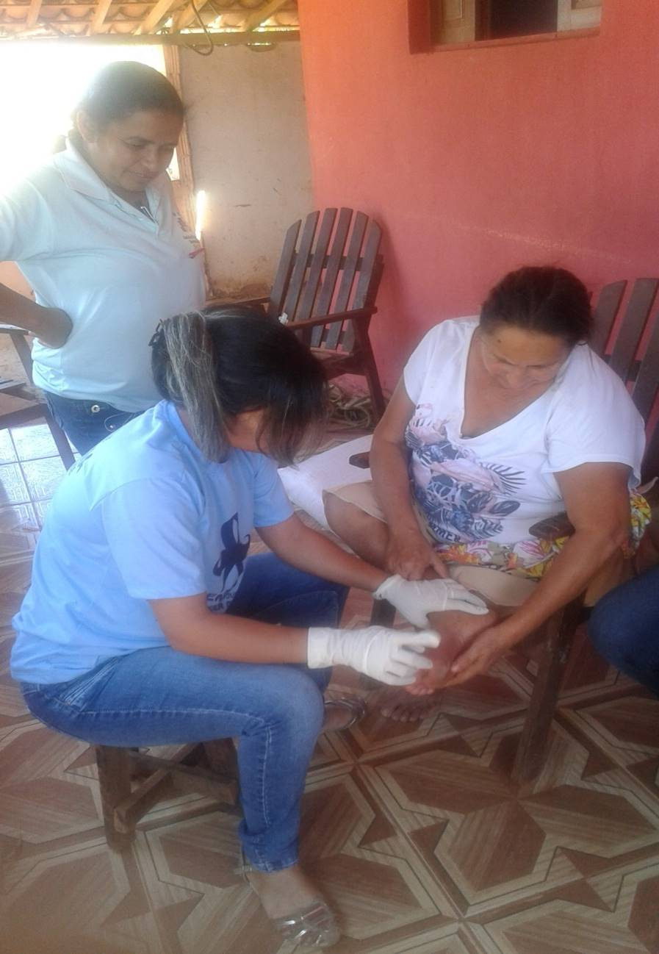
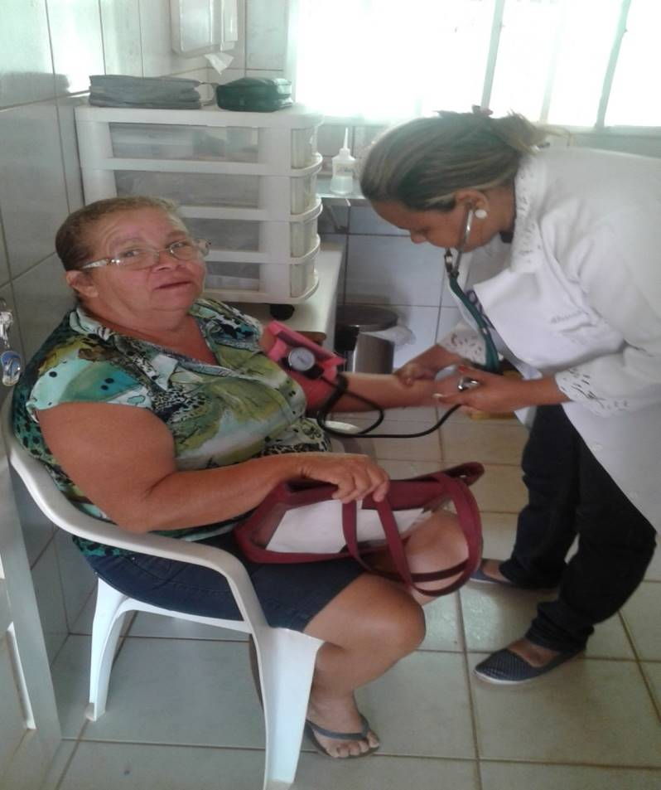
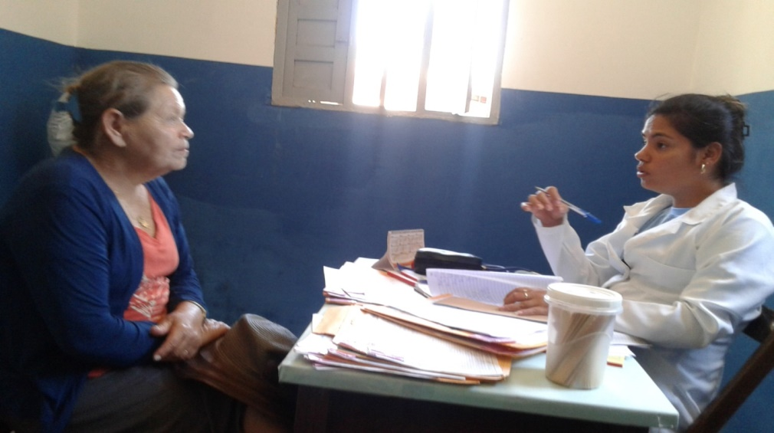
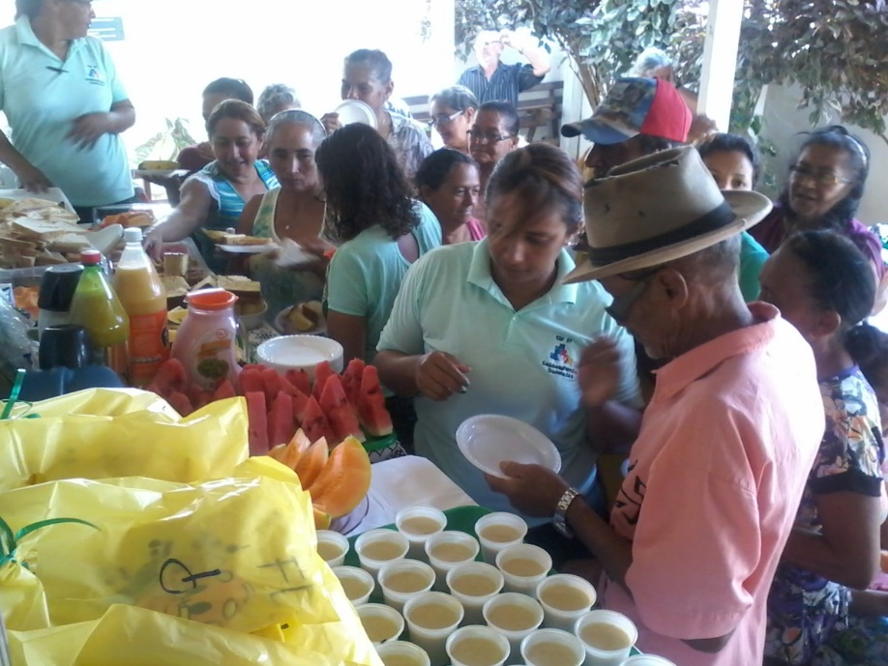
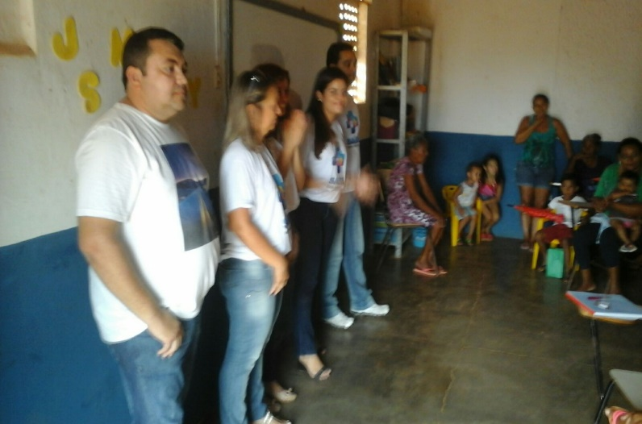
Atividades desenvolvidas durante a INTERVENÇÃO

Slide 18
DISCUSSÃO
Serviço, Equipe e Comunidade - Importância
Reorganização da ação programática, antes focada basicamente no atendimento médico;
Otimização das consultas;
Valorização do trabalho em equipe;
Atendimento de acordo com Protocolos Oficiais;
Capacitação = qualificação;
Acolhimento individual e coletivo;
Usuário mais satisfeito com a qualidade de atenção e assistência;
Recebimento de orientações e favorecendo o engajamento público.
.

Slide 19
REFLEXÃO CRÍTICA SOBRE O PROCESSO PESSOAL DE APRENDIZAGEM
Desenvolvimento Pessoal e Profissional;
Atualização da àrea clínica;
Valorização do trabalho em equipe;
Importância do planejamento de cada ação.

Slide 20
